Slide 1
DoCiència
Recursoma
2015

Slide 2
Resum presentació Recursoma (I)
Nom | Prog. TV | Noticies | Blog | Didàctiques | Altres: activitats, agendes,…
FECYT
Scientix
Órbita Laika
Sinc
Conec
UV
COSCE
ENCIENDE
EducaLab
Inee, intef, cniie
UniDiversidad
Zientziari

Slide 3
Resum presentació Recursoma (II)
Nom | Prog. TV | Noticies | Blog | Didàctiques | Altres: activitats, agendes,…
Science School
Ventus
Naukas
Piratas de la Ciencia
Jindetrés
Dr. Litos
Lab24
Zooniverse
Xplora

Slide 4
FECYT: Fundación Española para la Ciencia y la Tecnología
La missió principal d’aquesta entitat és “impulsar la ciencia, la tecnología e innovación, promover su integración y acercamiento a la Sociedad y dar respuesta a las necesidades del Sistema Español de Ciencia, Tecnología y Empresa”.
http://www.fecyt.es/es
Té diferents programes que descriurem amb més detall a continuació:
FAMELAB
MOVILAB
INNOVACIENCIA
Gestiona el MUNCYT, Museo Nacional de Ciencia y Tecnología (http://www.muncyt.es/) en Alcobendas y A Coruña.
Té altres programes i aproximacions com el fundraising científico i el crowfunding, un blog sobre ciència (Amigos de la Ciencia).

Slide 5
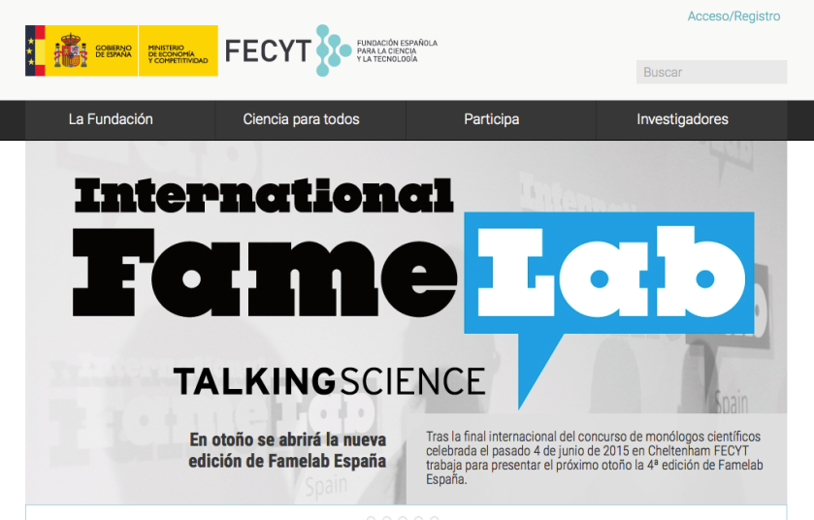
https://www.famelab.es/es/inicio
Concurs internacional de monòlegs sobre ciència. Hi pot participar qualsevol espanyol major d’edat que estiga estudiant o exercisca una activitat profesional o laboral en árees relacionades amb l’àmbit de la ciència i/o tecnologia, incloent la docència pre-universitària en ciències.
Hi ha una selecció prèvia dels candidats.
Hi ha una primera fase nacional i després altra d’internacional.
Us podeu animar!
Hi ha un grup de científics que també fan monòlegs fora d’aquest àmbit i altres activitats com actuacions per estudiants o espectacles científics :
http://www.thebigvantheory.com/

Slide 6
http://www.proyectomovilab.es/
Tallers adaptats a distints nivells per a totes les edats a partir dels vuit anys.
Viaja per diferents localitats (consultar calendari) i precisa de reserva prèvia.

Slide 7
http://www.innovaciencia.es/
INNOVACIENCIA es un certamen de ideas y proyectos innovadores dirigido a jóvenes de hasta 30 años organizado por el Consejo Superior de Investigaciones Científicas (CSIC) y la Fundación Española para la Ciencia y la Tecnología (FECYT)

Slide 8
http://www.campuscientificos.es/
Para estudiantes de 4º de ESO y 1º de Bachillerato con intención de fomentar el interés por la ciencia, la tecnología y la innovación.
Plazas: 1.920 en proyectos científicos diseñados por profesores universitarios y desarrollados en departamentos de investigación
Fechas: en 2015, entre los días 28 de junio y 25 de julio.
También tienen un blog donde hablan de estas experiencias:
http://campuscientificos.blogspot.com.es/

Slide 9
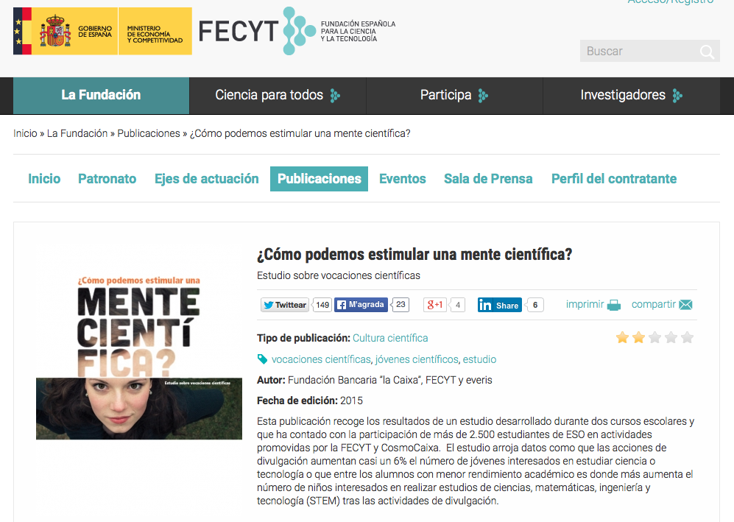
FECYT també té un apartat de publicacions
http://www.fecyt.es/es/publicaciones

Slide 10
FECYT també té un apartat d’actes públics. Hi ha de més científics /tècnics i d’altres més divulgatius
http://www.fecyt.es/es/eventos

Slide 11
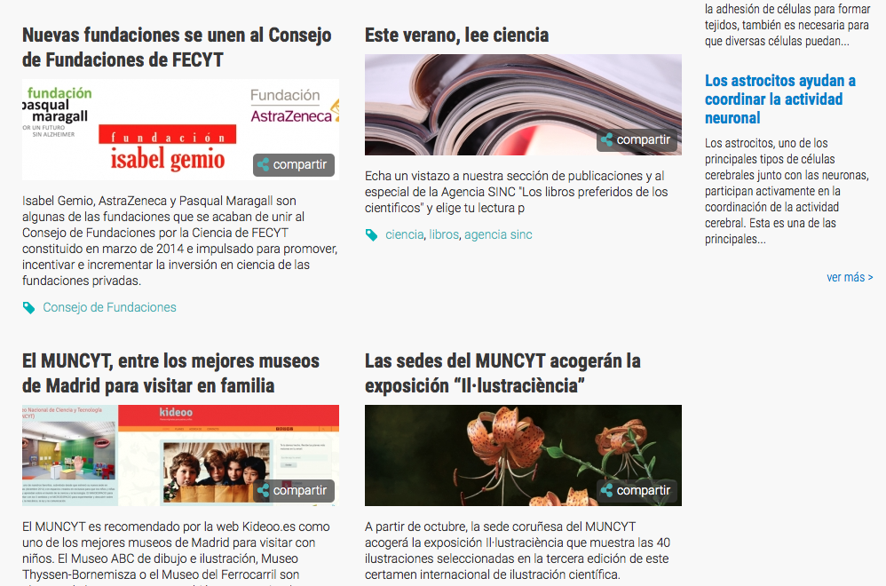
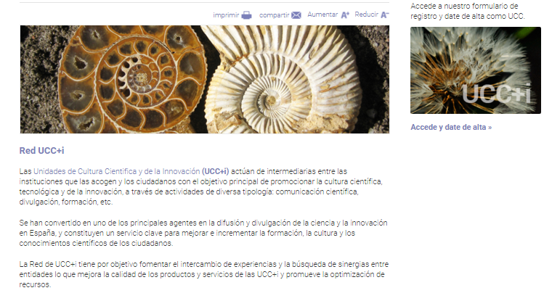
Altres apartats de la pàgina web
Sala de premsa: http://www.fecyt.es/es/noticias
Red UCC+i: http://www.fecyt.es/es/info/que-son

Slide 12
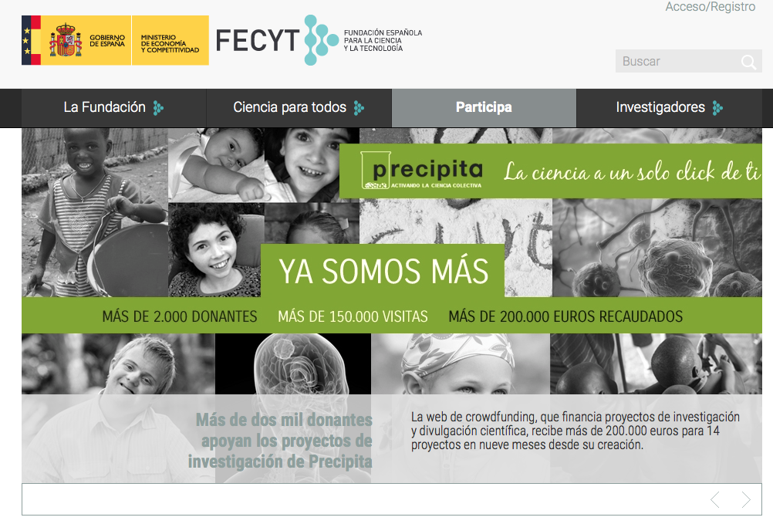
En l’apartat participa (http://www.fecyt.es/es/participa) tenim diferents àrees
Programa de Fundraising científico que persigue la socialización y acercamiento de los centros de investigación y sus investigadores a la sociedad con un triple objetivo:
mejorar la percepción social de la ciencia española.
propiciar la participación activa de la sociedad en la ciencia.
incrementar y diversificar las fuentes de financiación
És en la pàgina http://www.precipita.es/ on es mostren els diferents projectes a ser finançats

Slide 13
En aquets apartat també hi apareixen les diferents fundacions que tenen interés per la ciència (http://www.fecyt.es/es/fundaciones)
Ací podem trobar convocatòries per paticipar en diferents iniciatives i altres acciones promogudes per aquestes fundacions.

Slide 14
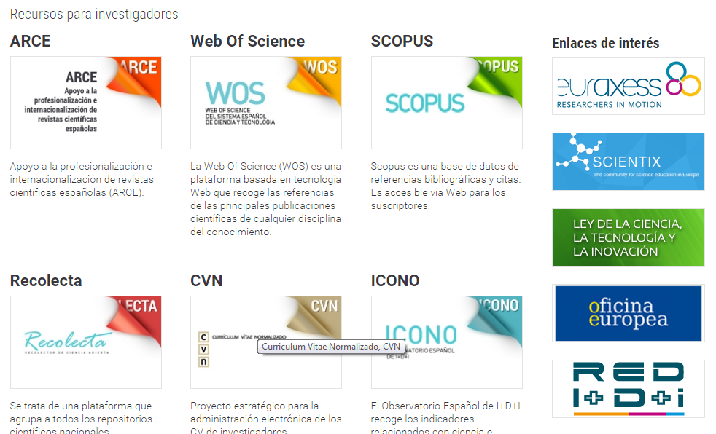
A la pàgina web de FECYT també hi ha un apartat per investigadors
http://www.fecyt.es/es/investigadores

Slide 15
http://www.scientix.eu/web/guest
Scientix promueve y respalda la colaboración entre docentes, investigadores del ámbito de la enseñanza, legisladores y otros profesionales de la docencia de materias CTIM (ciencias, tecnología, ingeniería y matemáticas) a nivel europeo. Qui coordina en Espanya és FECYT.
Algunes iniciatives que necessiten de personal docent.

Slide 16
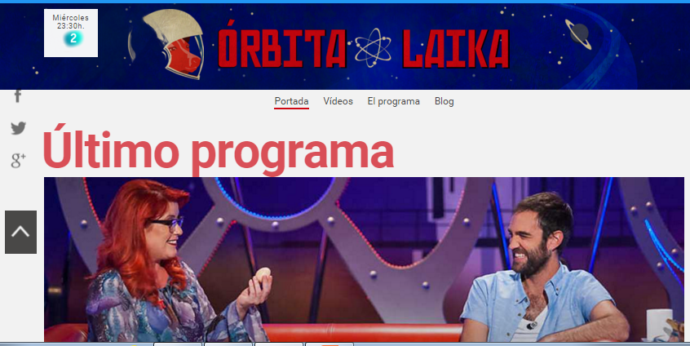
Programa de divulgació científica (amb humor) que conta amb la participació d’un “famós” i de col·laboradors: América Valenzuela, Antonio Martínez Ron, José Cervera, Clara Grima.
També hi ha un blog del programa: http://blog.rtve.es/orbitalaika/

Slide 17
http://www.agenciasinc.es/
Primera agencia pública de ámbito estatal especializada en información sobre ciencia, tecnología e innovación en español. El equipo de SINC produce noticias, reportajes, entrevistas y materiales audiovisuales (vídeos, fotografías, ilustraciones e infografías).
Podeu torbar material per preparar temes de ciències de la vida, però també d’altres àrees.

Slide 18
http://www.conec.es/va/
Es un portal web de comunicación de la ciencia dirigido tanto a la sociedad en general como al propio ámbito científico, y de manera especial a los estudiantes de los diversos niveles educativos, a fin de incentivar en los estudiantes su interés por la investigación y promover su deseo de dedicarse a la ciencia.
Hi ha un apartat dedicat a Biologia on es poden trobar entrevistes i articles sobre temes d’actualitat.
També hi ha un apartat de recursos docents.

Slide 19
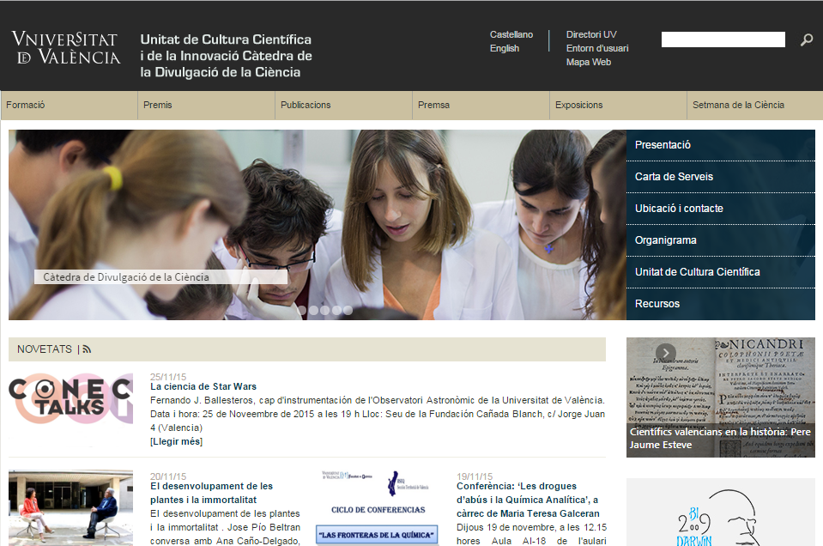
Hi ha activitats dedicades al centres de secundària: rutes matemàtiques, conferències per a sol·licitar.
També informació sobre exposicions i sobre la setmana de la ciència de la UV.
http://www.uv.es/uvweb/unitat-cultura-cientifica-innovacio-catedra-divulgacio-ciencia /ca/unitat-cultura-cientifica-innovacio-catedra-divulgacio-ciencia-1285898622434.html

Slide 20
http://www.cosce.org/
Incorpora més de 75 societats científiques que tenen com a missió la contribució al desenvolupament científic i tecnològic, actuar com interlocutors de la societat civil davant els poder públics en temes relacionats amb la ciència i promoure el paper de la ciència i contribuir a la seua difusió.
Es pot trobar el llistat de societats que formen part (http://www.cosce.org/miembros.htm), noticies d’actualitat i activitats, entre elles ENCIENDE.

Slide 21
http://enciende.cosce.org/
Es un proyecto impulsado por la COSCE (Confederación de Sociedades Científicas de España) para fomentar la enseñanza de las ciencias en las edades más tempranas.
El programa va des dels 3 fins als 14 anys, i les activitats són en tres àmbits: familiar (als espais públics: museus, planetaris,…), escolar y científic, necessitan la col·laboració de tots tres.
Hi ha un apartat d’oferta/demanada sobre conferències, xerrades, tallers, … per professorat o per alumnes.
En un altre hi ha projectes que s’estan realitzant o s’han realitzat.
Hi ha, a més a més, un premi per a iniciatives o actuacions educatives innovadores i de qualitat en marxa.
Hi ha un altre apartat de recursos i un de noticies.

Slide 22
També té un butlletí mensual: http://enciende.cosce.org/boletines.asp

Slide 23
Cal destacar la secció dedicada a projectes europeus dedicats a la ciència per a diferents nivells educatius.
I també un apartat de portals educatius on es poden trobar més recursos.

Slide 24
http://educalab.es/home
La última información sobre el sistema educativo español, la normativa, los últimos proyectos de innovación docente, la oferta de formación del profesorado, las tendencias en tecnologías educativas. Conoce los datos más recientes sobre evaluación educativa, indicadores internacionales, prospectiva, investigación y análisis comparativos. Infórmate sobre proyectos, congresos, mesas redondas y otras actividades destinadas a la comunidad educativa.
Portal on es pot conectar amb altres profesionals amb els mateixos interesos educatius, crear coneixement, compartir experiències i col·laborar en projectes.
Hi ha moltes opcions en aquesta pàgina. També inclou una agenda d’events sobre jornades, taules rodones, trobades,…
Inclou el programa de “Interoperabilidad Educativa”, per l’intercanvi electrònic de dades acadèmiques.

Slide 25
http://educalab.es/inee
Informació sobre les avaluacions educatives, com les de la OCDE, PISA,… i les nacionals, així com els indicadors educatius.
També té un enllaç a la revista de Educación (http://www.mecd.gob.es/revista-de-educacion/).

Slide 26
http://educalab.es/intef
Principalment, dos apartats:
Formació de professorat no universitari: cursos MOOC, en red, d’autoformació i té una àrea personal moodle. També formació presencial i material formatiu en obert (http://formacion.educalab.es/).
Tecnologia. Per implantar-la i desevolupar-la als centres educatius: recursos digitals, infraestructures tecnològiques i competència digitla docent.

Slide 27
Tot un seguit de projectes dedicats a l’aprenentatge d’altres llengües i altra informació d’interés en relació al tema de les llengües.
Actuacions realitzades per part del ministeri per atendre les necessitas educatives específiques: inclusió, desenvolupament, cooperació internacional.
També temes de salud (alimentació, tabaquisme), cultura científica i emprendedurisme
Principalment la red Eurydice (España-REDIE).
Per tindre millor coneixement i comprensió dels sistemes educatius.
http://www.mecd.gob.es/mecd/educacion-mecd/mc/redie-eurydice/eurydice-espana-redie/descripcion.html

Slide 28
http://jralonso.es/
És un pàgina web on podem trobar un blog, referènices a llibres, referències històriques sobre neurociències i altres temes que poden ser interesants.
HI ha un apartat també sobre autisme.

Slide 29
http://www.zientziariso.org/es
Programa para promover las vocaciones científicas y desmontar las barreras sociales y de género que imperan a la hora de elegir estudios científico-técnicos.
Hi ha un grup d’ambaixadors/es, que donen xerrades i tallers d’experimentació a les escoles.
Tenen una exposició itinerant sobre les aportacions que han fet les dònes a la tecnociència.
Secció on es poden fer preguntes i els experts responen i una altra sobre testimonis de jovens que conten la seua experiència en l’estudi de carreres científiques.
També podem trobar una secció dedicada als experiments que duen a terme (Eureka Doktorea).

Slide 30
http://www.scienceinschool.org/
Pàgina web on hi ha diferents apartats:
Recent research and science topics: de diferents àrees, i classificades per edats en diferents idiomes.
Teach: events, recursos i noticies relacionades amb continuts de la docència.
Inspire: ciència en pel·lícules, persones , escritura científica,…
Té un buscador per paraules clau per buscar
experiments o articles relacionats.
Exemple: blood →

Slide 31
http://www.ventusciencia.com/
Materials, prototips, softwares i models de diferents àrees científiques.
Podem trobar material i mobiliari de laboratori.

Slide 32
http://naukas.com/
Portal web que és un recull de blogs de diferents àrees científiques: astronomia, biologia, ecologia, genètica, matemàtiques, genètoca, geologia, neurociència, enginyeria,…
Un apartat de experiments, altre de gadgets, altre de personatges , d’events,…
Hi ha una secció d’audiovisual on es poden trobar fotografies, infografies, llibres, música, videos, i tertulies.
Per últim una miscel·lània amb cites, curiositats, enllaços recomanats, humor,...

Slide 33
http://www.piratasdelaciencia.com/
Associació Valenciana de Comunicació i divulgació de la ciència..
Tenen apartats de projectes (Art, Ciència i Tecnologia; Tallers educatius), d’articles i de fotos, vídeos ilinks d’interés-
El més interesant és el blog que tenen on relacionen temes científics amb noticies, art i tecnologia.

Slide 34
http://jindetres.blogspot.be/
És un blog creat per biòlegs moleculars on es poden trobar les històries de “Batablanca”, portagonista d’aquestes històries de fons científic.
Tenen enllaços a altres pàgines semblants que combinen ciència i humor.
També l’enllaç a Prinicpia, una revista de divulgació científica:
https://twitter.com/Principia_io

Slide 35
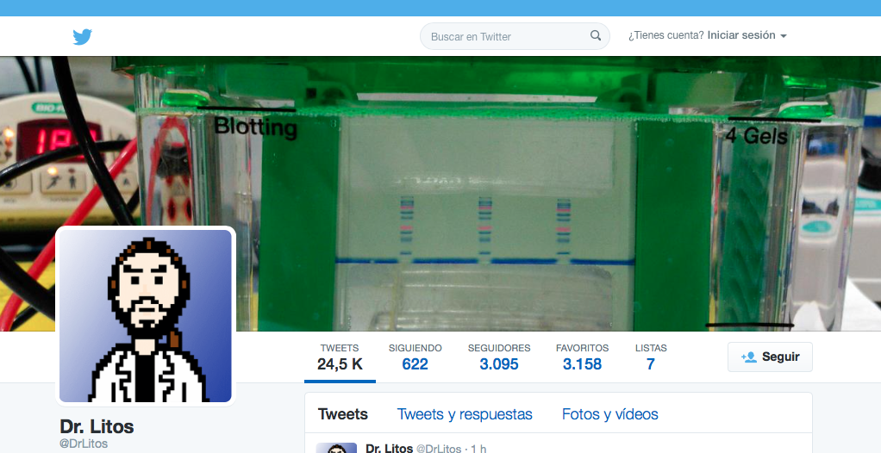
https://twitter.com/drlitos
Enllaça amb Jindetrés, ja que Dr. Litos forma part també d’aquell projecte.
És professor i en el twitter compartix experiències amb els alumnes i sobre las classes, a més a més d’altres temes.

Slide 36
Domingos 22:00h
http://www.rtve.es/alacarta/videos/lab24/
Lab24 és un programa de divulgació de la ciència i la tecnologia. Dona a conèixer instal·lacions singulars i el treball de laboratoris i centre de recerca espanyols.
Es realitze entrevistes a investigadors i experts.
Els programes es poden vore en un altre moment on-line.

Slide 37
https://www.zooniverse.org/
Is the world’s largest and most popular platform for people-powered research. This research is made possible by volunteers assisted by professional researchers.
Són projectes col·laboratius entre voluntaris I professionals d’arreu del món.
Pots començar el teu nou projecte o unir-te a algun que estiga en marxa. Molts estan basats en imatges.

Slide 38
http://www.xplora.org/ww/en/pub/xplora/homepage.htm
Lectures sobre educació de ciències: noticies, consells pedagògics, idees.
Búsqueda en bases de dades i pàgines web i de recursos sobre aprenentatge digital de ciències
Et pots registrar per utilitzar les eïnes que tenen i per crear comunitats on-line per fomentar discussions
Conèixer innovacions a través de aproximacions pràctiques I projectes
Tindre acces I guía en un conjunt d’eines per l’educació de les ciències (OpenSource)
Informació sobre els projectes Pencil I Nucleus

Slide 39
PLA DE FORMACIÓ ADREÇAT AL PROFESSORAT NO UNIVERSITARI
La Universitat de València, a través del Vicerectorat de Polítiques de Formació i Qualitat Educativa publica el segon Pla de Formació adreçat a professorat no universitari dissenyat en col·laboració amb del Servei de Formació del Professorat de la Conselleria d’Educació, Investigació, Cultura i Esport, l'Associació de Directors d'Institut de Secundària del País Valencià (ADIESPV), I professorat de la Universitat de València.
El termini d'inscripció començarà el dia 18 de Novembre a les 9.00 hores.
http://www.uv.es/uvweb/servei-formacio-permanent-innovacio-educativa/ca/servei-formacio-permanent-innovacio-educativa-sfpie/pla-formacio-adrecat-professorat-no-universitari-1285866029030/Novetat.html?id=1285951262727

